Slide 1

pAIno - AI Piano
Strahinja Nikolić
Teodora Srećković

Slide 2

Ideja
Generisanje klavirske muzike
Motivacija:
NLP model za predviđanje reči
Želimo da predvidimo narednu “notu”

Slide 3
Dataset
MAESTRO (Hawthorne et al., 2019)
International Piano-e-Competition ~100h muzike
MIDI fajlovi

Slide 4
Preprocessing
?
MIDI
TOKENI

Slide 5
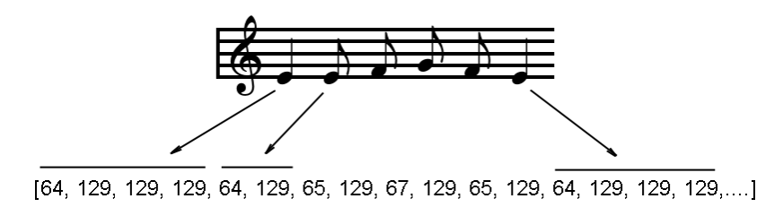
Preprocessing
?
MIDI
TOKENI
Pojednostavljen problem - monophonic numere
Pitch-based reprezentacija
(Grekow and Dimitrova-Grekow, 2021)

Slide 6
Preprocessing
?
MIDI
TOKENI
Šta sa polyphonic numerama iz dataset-a

Slide 7

Preprocessing
?
MIDI
TOKENI
Šta sa polyphonic numerama iz dataset-a
(Fradet et al., 2021)

Slide 8
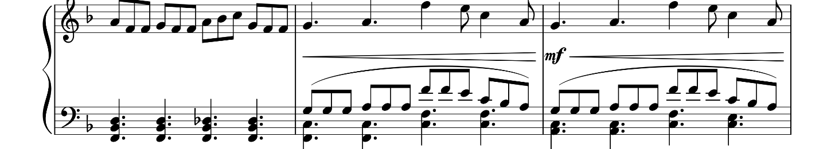
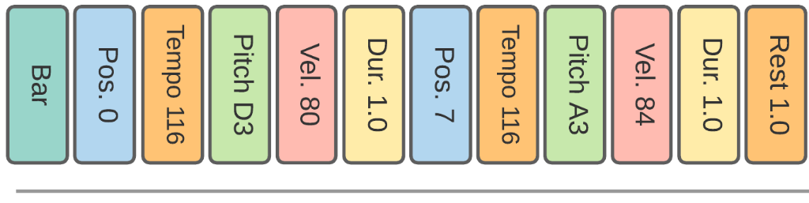
Preprocessing
Šta sa polyphonic numerama iz dataset-a
(Fradet et al., 2021)

Slide 9
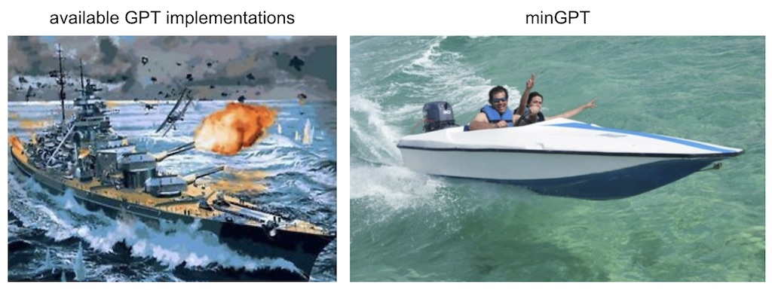
Model
github.com/karpathy/minGPT

Slide 10
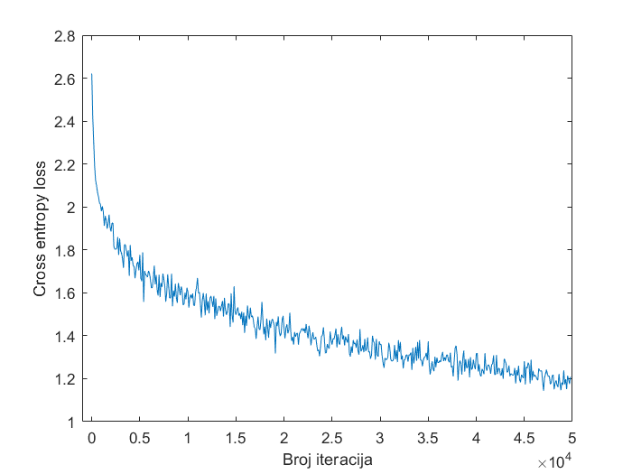
Rezultati
model : gpt2
block_size = 128
learning rate = 1e4

Slide 11
Rezultati

Slide 12


Evaluacija
Prva metoda
$$\left[23 34 65 178 76 43 55 76 …\right]$$

Slide 13
Evaluacija
Prva metoda
$$\left[23 34 65 178 76 43 55 76 …\right]$$

Slide 14
Evaluacija
Prva metoda
$$\left[23 34 65 178 76 43 55 76 …\right]$$

Slide 15
Evaluacija
Prva metoda
$$\left[23 34 65 178 76 43 55 76 …\right]$$
match = 1.0

Slide 16

Evaluacija
Prva metoda
$$\left[23 34 65 178 76 43 55 76 …\right]$$
Najveća sličnost koju smo registrovali ~20%
match = 1.0

Slide 17
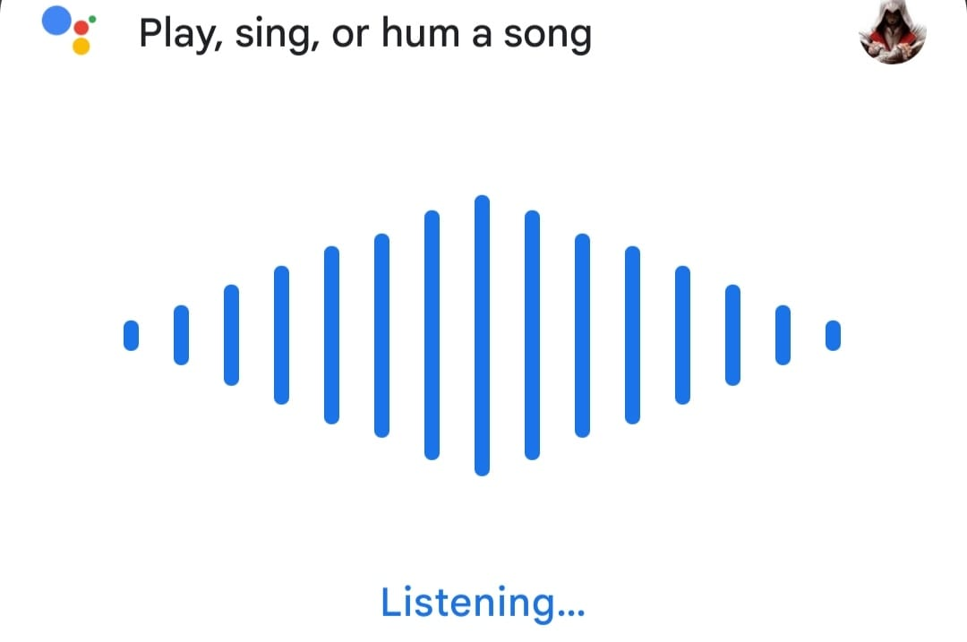
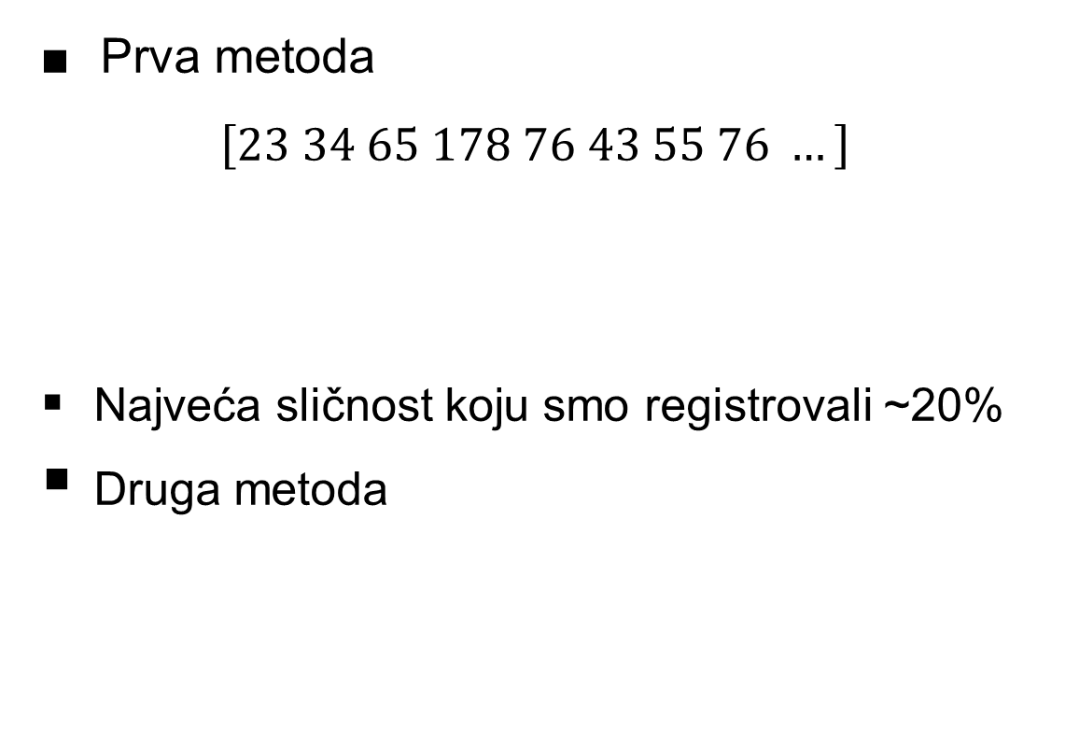
Evaluacija
Prva metoda
$$\left[23 34 65 178 76 43 55 76 …\right]$$
Najveća sličnost koju smo registrovali ~20%
Druga metoda
match = 1.0

Slide 18
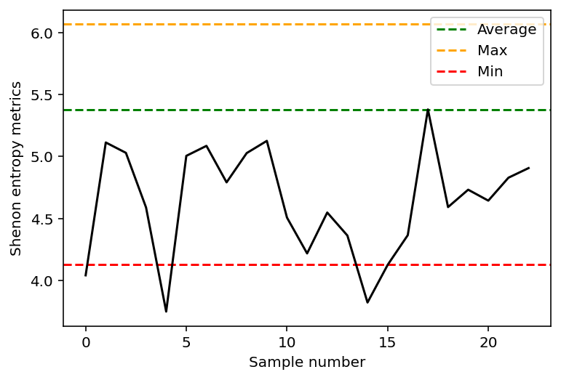
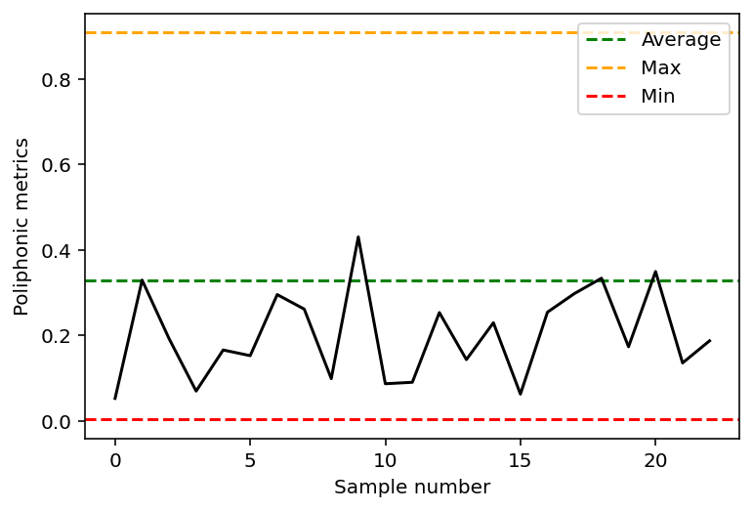
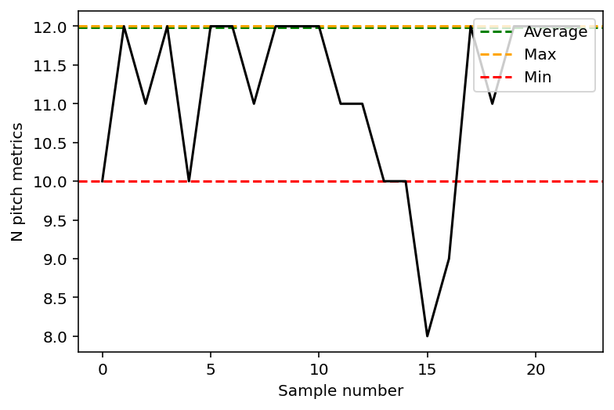
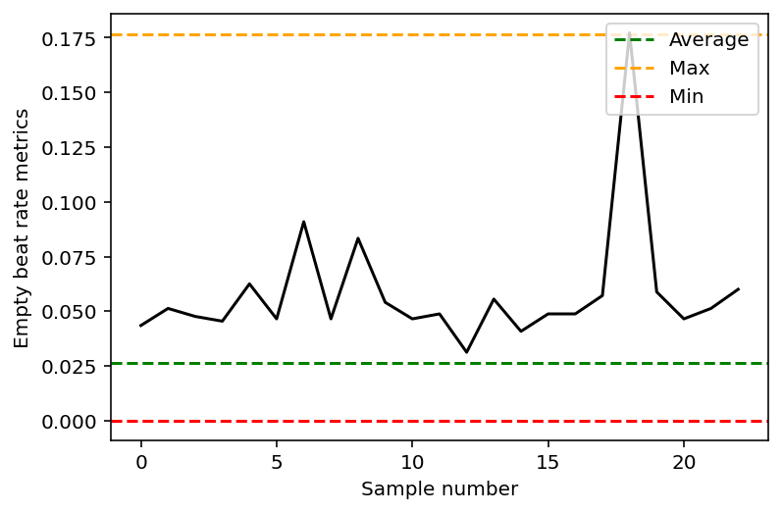
Metrike

Slide 19
Dalji rad
Dublji ulazak u tematiku (sam model, preprocesiranje…)
Bezbroj mogućnosti sa drugačijim dataset-ovima
novi žanrovi (turbo folk ?)
kompleksnost
više instrumenata
…

Slide 20
Hvala na pažnji!

